Slide 1
Unterbrechungsfreie Stromversorgung

Slide 2
Themenübersicht
01 Was ist eine USV?
02 USV- Bauformen und Aufbau
03 Einsatzgebiete, Unterschiede und Klassen
04 Kaufkriterien

Slide 3

01
Was ist eine USV?
Begriffserklärung und Einsatzgebiete

Slide 4
Was ist eine USV?
Begriffserklärung
USV ist die Abkürzung für: Unterbrechungsfreie Strom-Versorgung
Englisch UPS: Uninterruptible Power Supply

Slide 5
Was ist eine USV?
Einsatzgebiete
Eine USV wird eingesetzt, um bei Störungen im Stromnetz die Versorgung kritischer elektrischer Lasten sicherzustellen
USVs werden auch zum Schutz der Geräte vor minderwertige Stromqualität eingesetzt

Slide 6
02
USV - Bauformen und Aufbau

Slide 7
USV - Bauformen
Für jede Versorgungssituation und Lastanforderung gibt es spezifische USV-Modelle mit besonderen Eigenschaften:
für das Homeoffice
für einzelne Server
für kleine Serverräume
für Rechenzentren

Slide 8
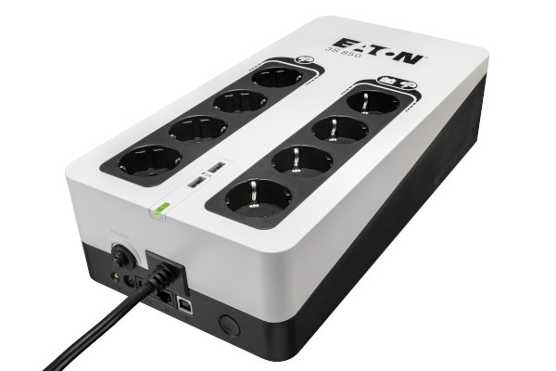
USV - Bauformen
USV für das Homeoffice:
EATON 850VA/510W
Kann einen Standard Desktop-PC bis zu 20 Minuten mit Strom versorgen
Bild: www.eaton.com

Slide 9
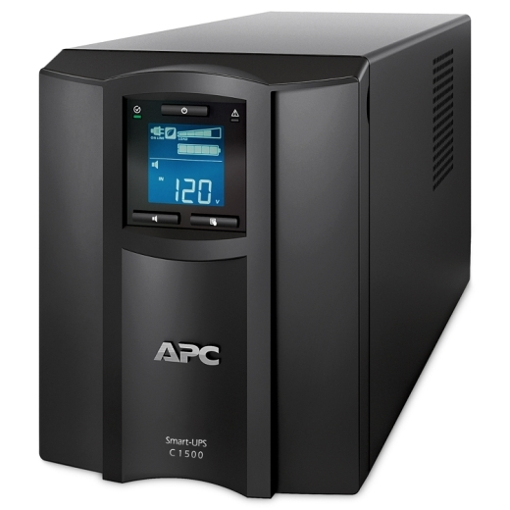
USV - Bauformen
USV für einzelne Server:
APC Smart UPS C 1500 USV Anlage
Max Leistung: 900 W
Max Scheinleistung: 1500 VA
Laufzeit (50%): 20,4 Min.
Laufzeit (Volllast): 7,8 Min.
Bild: www.apc.com

Slide 10
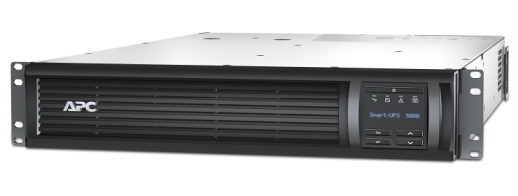
USV - Bauformen
USV für einzelne Racks:
APC Smart-UPS, 3000 VA, LCD RM, 2 HE
Max Leistung: 2700 W
Max Scheinleistung: 3000 VA
Laufzeit (50%): 11 Min. 28 Sek.
Laufzeit (Volllast): 3 Min. 11 Sek.
Bild: www.apc.com

Slide 11
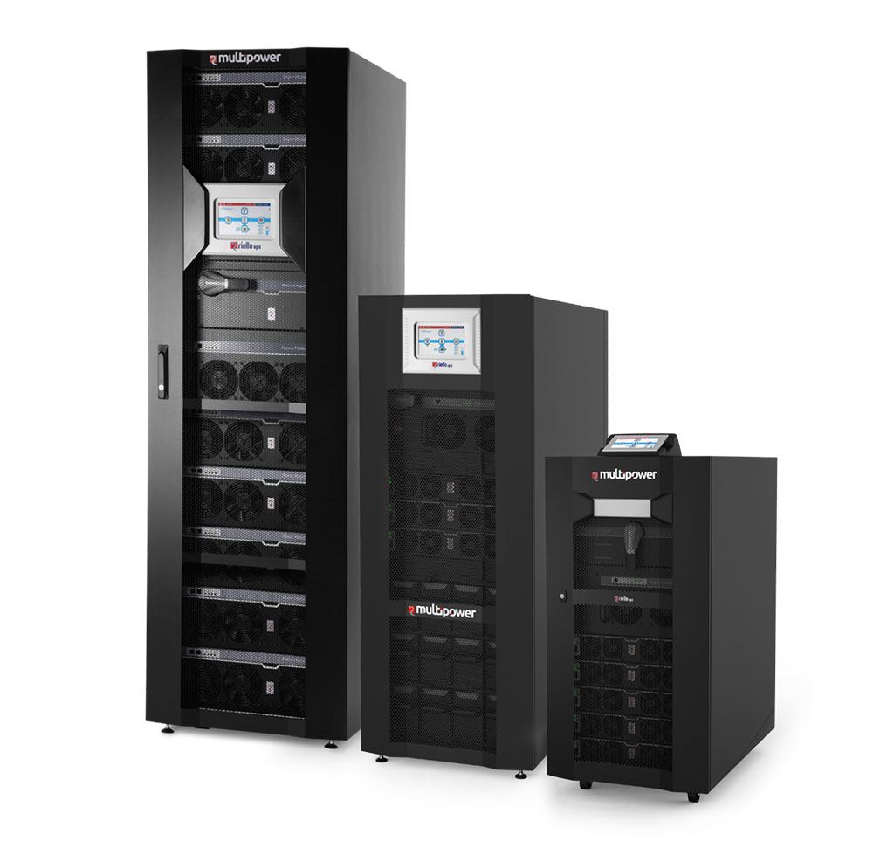
USV - Bauformen
USV für kleine Serverräume bis hin zu ganzen Rechenzentren:
Multi Power X USV von Riello Powersystems
Max Leistung: 75000 W
Max Scheinleistung: 75000 VA
Laufzeit abhängig von der Last und der Anzahl verwendeter Module/Racks
Bild: www.riello-powersystems.de

Slide 12
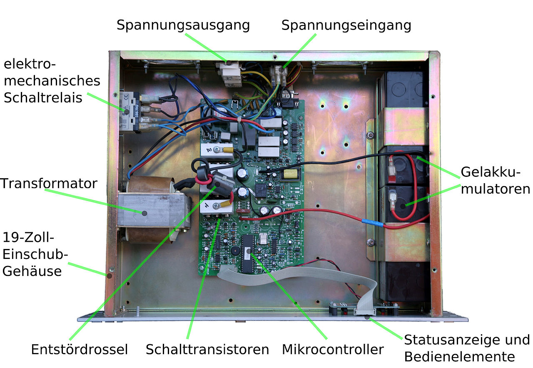
USV - Aufbau
Quelle: Von Kuebi = Armin Kübelbeck - Eigenes Werk, CC BY-SA 3.0, https://commons.wikimedia.org/w/index.php?curid=6575183

Slide 13
03
Einsatzgebiete, Unterschiede und Klassen

Slide 14
USV - Einsatzgebiete
USVs unterscheiden sich nach ihrem Einsatzgebiet:
Stromausfall
Unterspannungen
Überspannungen
Frequenzänderungen
Oberschwingungen

Slide 15
USV - Einsatzgebiete
USVs unterscheiden sich nach der benötigten Leistung:
Dauer der Überbrückung in Minuten
Größe der benötigten Leistung

Slide 16
USV - Klassen
Oder nach ihrer Funktion:
VFD - Voltage and Frequency Dependent bzw. Offline USV
VI - Voltage Independent bzw. Netzinteraktive USV
VFI - Voltage and Frequency Independent bzw. Online UPS/USV

Slide 17
USV - Klassen
VFD (Voltage and Frequency Dependent)
Wird auch als Standby- oder Offline-USV bezeichnet
Wegen der Umschaltdauer zwischen Netzbetrieb auf Batteriebetrieb von 4 bis 10 Millisekunden (ms) werden Störspannungen, Spannungseinbrüche und Spannungsspitzen unterhalb dieser Zeit nicht erkannt
Schützen nur gegen Netzausfälle und große Unterspannung
Unter- und Überspannungen werden nicht ausgeglichen

Slide 18
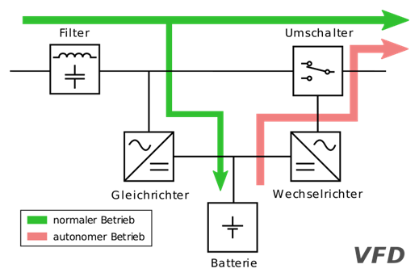
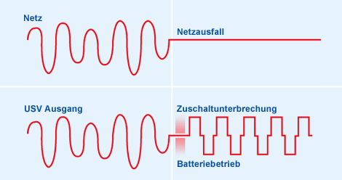
USV - Klassen
VFD (Voltage and Frequency Dependent)
Quelle: Von Martin Schleyer - Eigenes Werk, CC BY-SA 4.0, https://commons.wikimedia.org/w/index.php?curid=58693946

Slide 19
USV - Klassen
VFD (Voltage and Frequency Dependent)
Negativ:
Umschaltzeiten können bei sensiblen Geräten zu Problemen führen
Ausgangspannung nicht für empfindliche Verbraucher geeignet
Ausgangspannung lastabhängig
Positiv:
hoher Wirkungsgrad
günstiger Preis
lange Batterielebensdauer

Slide 20
USV - Klassen
VFD (Voltage and Frequency Dependent)
Fazit:
USV mit diesem Funktionsprinzip sind günstig in der Anschaffung und im Unterhalt, daher finden sie in unkritischen Bereichen die meiste Verbreitung
Für sensible Verbrauchsgeräte und Regionen mit häufigen Spannungsschwankungen sind sie jedoch nicht ratsam

Slide 21
USV - Klassen
VI (Voltage Independent)
Wird auch Line-interaktive USV genannt
Schützen vor Netzausfall, kurzzeitigen Spannungsspitzen und können durch Filter Spannungsschwankungen ständig regeln
Die Umschaltzeit von Netzbetrieb auf Batteriebetrieb dauert 2 bis 4 Millisekunden
Umgekehrt wird verzögerungsfrei geschaltet
Sinus-Ausgangsspannung
Der Wirkungsgrad liegt bei über 98%

Slide 22
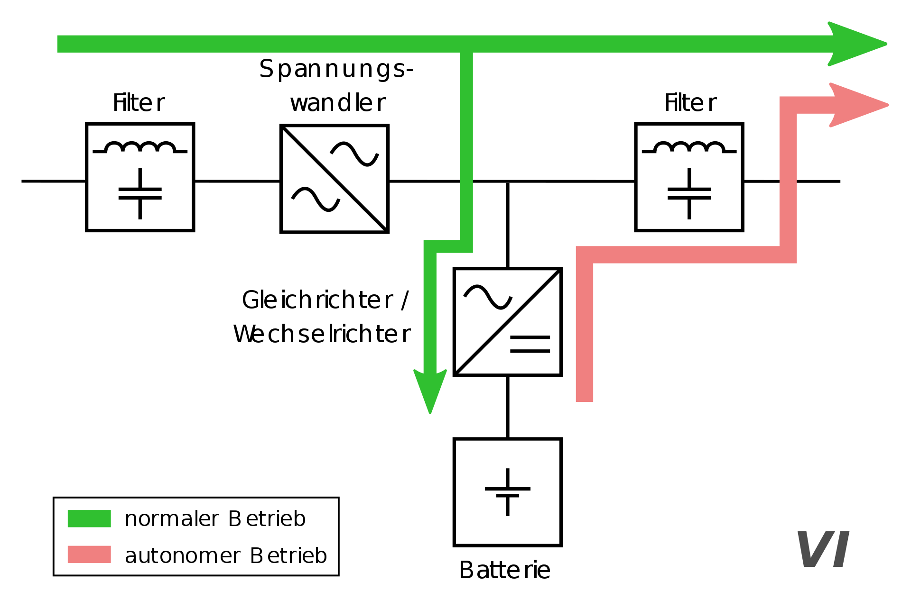
USV - Klassen
VI (Voltage Independent)
Quelle: Von Martin Schleyer - Eigenes Werk, CC BY-SA 4.0, https://commons.wikimedia.org/w/index.php?curid=58694026

Slide 23
USV - Klassen
VI (Voltage Independent)
Negativ:
Die Frequenz am Ausgang ist abhängig von der am Eingang
Positiv:
gutes Preis- /Leistungsverhältnis
kurze Umschaltzeiten
gute Filterleistung durch Kontrolleinheit
geringer Energieverbrauch (Wirkungsgrad >98%)

Slide 24
USV - Klassen
VI (Voltage Independent)
Fazit:
Bei Spannungsschwankungen oder Stromausfällen regelt die Kontrolleinheit bei zu großer Differenz von Ein- zu Ausgangsspannung mit Hilfe der Batterie die Ausgangsspannung
VI-Systeme dienen unter anderem der Absicherung von Einstiegsservern und der Netzwerkperipherie

Slide 25
USV - Klassen
VFI ( Voltage and Frequency Independent)
Die Dauerwandler- bzw. Online-USVs sind echte Stromgeneratoren
Diese erzeugen ständig eine eigene Netzspannung, damit werden angeschlossene Verbraucher dauerhaft ohne Einschränkungen mit Netzspannung versorgt. Zeitgleich wird die Batterie aufgeladen
Die Ausgangsspannung verfügt aber über bessere Eigenschaften als der Strom aus der Steckdose
Dauerwandler-USVs kommen in hochsensiblen Bereichen zum Einsatz

Slide 26
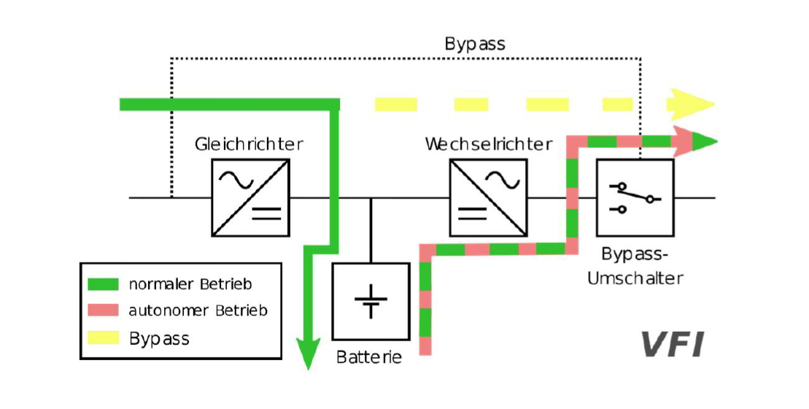
USV - Klassen
VFI ( Voltage and Frequency Independent)
Quelle: Von Martin Schleyer - Eigenes Werk, CC BY-SA 4.0, https://commons.wikimedia.org/w/index.php?curid=58693981

Slide 27
USV - Klassen
VFI ( Voltage and Frequency Independent)
Negativ:
hohe USV Anschaffungskosten
hoher Energieverbrauch (Wirkungsgrad < 95%)
anfälligere Technik
Positiv:
"sauberer“ Wechselstrom
vollständige Abschirmung von Stromstörungen
keine Schaltzeiten von Netz- auf Akkubetrieb

Slide 28
USV - Klassen
VFI ( Voltage and Frequency Independent)
Fazit:
Eine USV mit diesem Funktionsprinzip ist teuer in der Anschaffung und im Unterhalt
Für hochsensible Geräte und Gegenden mit häufigen täglichen Stromschwankungen sind sie jedoch unabdingbar

Slide 29
USV - Klassen
Die Drei Klassen wurden durch das International Engineering Consortium (IEC) unter der Produktnorm IEC 62040-3 und durch die Europäische Union unter EN 50091-3 festgelegt
Klasse 1: VFI Voltage and Frequency Independent
Klasse 2: VI Voltage Independent
Klasse 3: VFD Voltage and Frequency Dependent

Slide 30
USV - Klassen
Die Drei Klassen wurden durch das International Engineering Consortium (IEC) unter der Produktnorm IEC 62040-3 und durch die Europäische Union unter EN 50091-3 festgelegt
Eigenschaften | Klasse 1 | Klasse 2 | Klasse 3
Wirkungsgrad | ca. 90% | ca. 95-98% | ca. 95%
Leistung | ab ca. 500 VA | bis ca. 5000 VA | bis ca. 1000 VA
Kosten | hoch | mittel | niedrig
Anwendung | Datenkommunikation und Server | TK-Anlagen, einzelne Computer, Netzwerke | Einzelne Computer, Kleinst-Verbraucher
Schutzfunktion | Vollschutz durch dauernde Erzeugung der Sinusspannung | Netzausfall, Ausgleich von Spannungsspitzen und –einbrüchen | Netzausfall, große Unterspannung
Umschaltzeit | keine | 2ms - 4ms | 4ms - 10ms

Slide 31
04
Kaufkriterien

Slide 32
USV - Kaufkriterien
Bauart
Für zukünftige Wartungen an der USV sollte zunächst der Standort bestimmt werden
Und in Abhängigkeit davon die Bauweise
USV-Klasse
Für günstige, unempfindliche Geräte reichen USV der Klasse 3
Wichtige PC-Systeme und Server sollten mit USV der Klasse 2 abgesichert werden
Für kritische Geräte und Anwendungen kommen letztlich nur Klasse 1 USV in Betracht

Slide 33
USV - Kaufkriterien
Shutdown-Zeit
Die Überbrückungszeit der USV muss für den benötigten Zeitraum ausgelegt sein
Mindestleistung
Der Energieverbrauch der Gesamtlast sollte bekannt sein
Zu diesen Wert fügt man noch etwa 30% Reserve hinzu
eventuell nochmals bis zu 25% Reserve für Systemerweiterungen

Slide 34
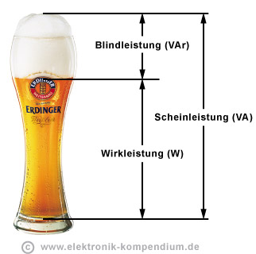
USV - Kaufkriterien
Für die Dimensionierung von USV wird immer mit der Scheinleistung gerechnet
Diese wird näherungsweise aus der Wirkleistung (Nennleistung der Geräte), multipliziert mit 1,55 ermittelt

Slide 35
05
Berechnung

Slide 36
USV - Berechnung
Es gibt im Standardfall drei relevante Größen für die Berechnung der Scheinleistung in VA
Gesamtleistung der Geräte (Wirkleistung)
Faktor zur Reserve (z.B. 30 %)
Faktor zur Berechnung der Scheinleistung (z.B. 55% -> Faktor 1,55)

Slide 37
USV - Berechnung
Die Berechnung mithilfe dieser Größen erfolgt folgendermaßen:
(Wirkleistung / (100-Reserve) * 100) * Scheinleistungsfaktor
Bsp.: 750 W Server mit 30% Reserve und Scheinleistungsfaktor von 1.55:
(750 W / (100-30) * 100) * 1,55
(750 W / 70 * 100) * 1,55
1.071,43 W * 1,55 (Scheinleistung)
1660,71 VA

Slide 38
USV - Berechnung
Warum können wir die Reserve nicht einfach aufschlagen? Also Wirkleistung *1,3 rechnen?
Ein Beispiel:
1000 m Kabel müssen verlegt werden. Aufgrund von Verschnitt benötigen wir aber mehr als 1000 m. Wir wissen, dass wir in etwa 30 % Verschnitt einberechnen sollen, da dies ein gängiger Richtwert ist.
Also 1000 m *1,3 = 1300m Kabel?
Wir brauchen, wenn wir vom Ergebnis 30 % Kabel abziehen, immer noch 1000 m Kabel die wir verlegen können. Wir haben aber nur: 1300 m Kabel *0,7 = 910 m Kabel.
Haben wir 1428,57 m Kabel und ziehen davon 30 % ab (vorherige Rechnung) bleiben uns noch 1000 m.

Slide 39
VIELEN DANK!

